Slide 1
ПРОФЕССИОНАЛЬНЫЙ СТАНДАРТ ПЕДАГОГА
Володина Елена Николаевна
к.фил.н., доцент кафедры филологии ТОГИРРО, докторант академической кафедры ТюмГУ
8(3452)598389
89048757359
elena_mayak_@mail.ru

Slide 2
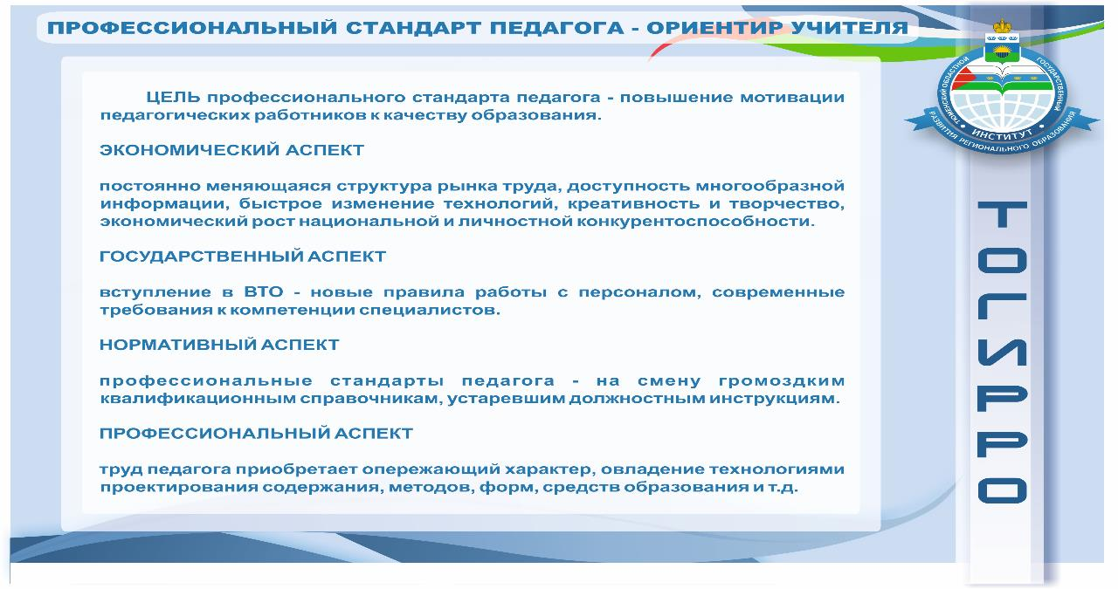

Slide 3


Slide 4
Содержание профессионального стандарта педагога 4.1. Часть первая: обучение
Педагог должен:
1. Иметь высшее образование. Педагогам, имеющим среднее специальное образование и работающим в настоящее время в дошкольных организациях и начальной школе, должны быть созданы условия для его получения без отрыва от своей профессиональной деятельности.
2. Демонстрировать знание предмета и программы обучения.
3. Уметь планировать, проводить уроки, анализировать их эффективность (самоанализ урока).
4. Владеть формами и методами обучения, выходящими за рамки уроков: лабораторные эксперименты, полевая практика и т.п.
5. Использовать специальные подходы к обучению, для того чтобы включить в образовательный процесс всех учеников: со специальными потребностями в образовании; одаренных учеников; учеников, для которых русский язык не является родным; учеников с ограниченными возможностями и т.д.
6. Уметь объективно оценивать знания учеников, используя разные формы и методы контроля.
7. Владеть ИКТ-компетенциями (подробные разъяснения в отношении ИКТ-компетенций приведены в Приложении 1).

Slide 5
Содержание профессионального стандарта педагога 4.2. Часть вторая: воспитательная работа
Педагог должен:
1. 1. Владеть формами и методами воспитательной работы, используя их как на уроке, так и во внеклассной деятельности.
2. Владеть методами организации экскурсий, походов и экспедиций.
3. Владеть методами музейной педагогики, используя их для расширения кругозора учащихся.
4. Эффективно регулировать поведение учащихся для обеспечения безопасной образовательной среды.
5. Эффективно управлять классами, с целью вовлечения учеников в процесс обучения и воспитания, мотивируя их учебно-познавательную деятельность. Ставить воспитательные цели, способствующие развитию учеников, независимо от их происхождения, способностей и характера, постоянно искать педагогические пути их достижения.
6. Устанавливать четкие правила поведения в классе в соответствии со школьным уставом и правилами поведения в образовательной организации.
7. Оказывать всестороннюю помощь и поддержку в организации ученических органов самоуправления.
8. Уметь общаться с детьми, признавая их достоинство, понимая и принимая их.
9. Уметь находить (обнаруживать) ценностный аспект учебного знания и информации и обеспечивать его понимание и переживание учащимися.
10. Уметь проектировать и создавать ситуации и события, развивающие эмоционально-ценностную сферу ребенка (культуру переживаний и ценностные ориентации ребенка).
11. Уметь обнаруживать и реализовывать (воплощать)воспитательные возможности различных видов деятельности ребенка (учебной, игровой, трудовой, спортивной, художественной и т.д.).
12. Уметь строить воспитательную деятельность с учетом культурных различий детей, половозрастных и индивидуальных особенностей.
13. Уметь создавать в учебных группах (классе, кружке, секции и т.п.) детско-взрослые общности учащихся, их родителей и педагогов.
14. Уметь поддерживать конструктивные воспитательные усилия родителей (лиц, их заменяющих) учащихся, привлекать семью к решению вопросов воспитания ребенка.
15. Уметь сотрудничать (конструктивно взаимодействовать) с другими педагогами и специалистами в решении воспитательных задач (задач духовно-нравственного развития ребенка).
16. Уметь анализировать реальное состояние дел в классе, поддерживать в детском коллективе деловую дружелюбную атмосферу.
17. Уметь защищать достоинство и интересы учащихся, помогать детям, оказавшимся в конфликтной ситуации и/или неблагоприятных условиях.
18. Поддерживать уклад, атмосферу и традиции жизни школы, внося в них свой положительный вклад.

Slide 6
Содержание профессионального стандарта педагога 4.3. Часть третья: развитие
1. Готовность принять разных детей, вне зависимости от их реальных учебных возможностей, особенностей в поведении, состояния психического и физического здоровья. Профессиональная установка на оказание помощи любому ребенку.
2. Способность в ходе наблюдения выявлять разнообразные проблемы детей, связанные с особенностями их развития.
3. Способность оказать адресную помощь ребенку своими педагогическими приемами.
4. Готовность к взаимодействию с другими специалистами в рамках психолого-медико-педагогического консилиума.
5. Умение читать документацию специалистов (психологов, дефектологов, логопедов и т.д.).
6. Умение составлять совместно с другими специалистами программу индивидуального развития ребенка.
7. Владение специальными методиками, позволяющими проводить коррекционно-развивающую работу.
8. Умение отслеживать динамику развития ребенка.
9. Умение защитить тех, кого в детском коллективе не принимают.
10. Знание общих закономерностей развития личности и проявления личностных свойств, психологических законов периодизации и кризисов развития, возрастных особенностей учащихся.

Slide 7
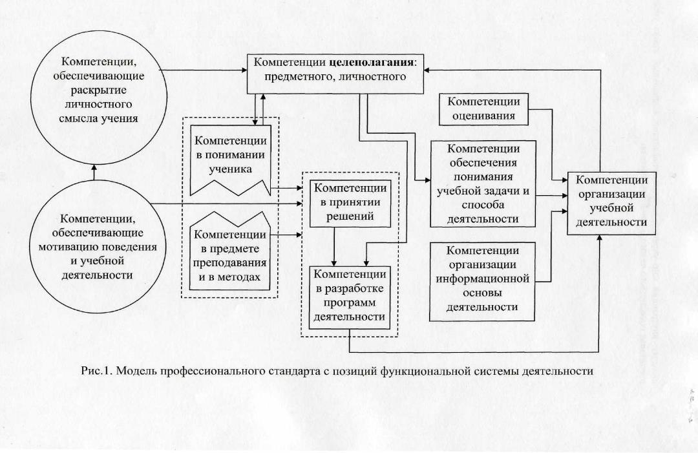
Содержание профессионального стандарта педагога 4.3. Часть третья: развитие
1. Готовность принять разных детей, вне зависимости от их реальных учебных возможностей, особенностей в поведении, состояния психического и физического здоровья. Профессиональная установка на оказание помощи любому ребенку.
2. Способность в ходе наблюдения выявлять разнообразные проблемы детей, связанные с особенностями их развития.
3. Способность оказать адресную помощь ребенку своими педагогическими приемами.
4. Готовность к взаимодействию с другими специалистами в рамках психолого-медико-педагогического консилиума.
5. Умение читать документацию специалистов (психологов, дефектологов, логопедов и т.д.).
6. Умение составлять совместно с другими специалистами программу индивидуального развития ребенка.
7. Владение специальными методиками, позволяющими проводить коррекционно-развивающую работу.
8. Умение отслеживать динамику развития ребенка.
9. Умение защитить тех, кого в детском коллективе не принимают.
10. Знание общих закономерностей развития личности и проявления личностных свойств, психологических законов периодизации и кризисов развития, возрастных особенностей учащихся.

Slide 8
Содержание профессионального стандарта педагога Часть Б Профессиональный стандарт учителя русского языка
Введение
Учитель русского языка должен соответствовать всем квалификационным требованиям профессионального стандарта учителя.
Русский язык в большей степени, чем большинство других школьных предметов, является прикладной и жизненно важной дисциплиной.
Русский язык формирует мышление и речь учащихся. От овладения им зависят уровень освоения национальной культуры, обретение российской гражданской идентичности.
Главным образовательным результатом освоения русского языка учащимся является развитие:
коммуникативной способности,
установки на использование этой способности.

Slide 9
Содержание профессионального стандарта педагога Часть Б Профессиональный стандарт учителя русского языка
Профессиональные компетенции учителя русского языка, повышающие мотивацию
к обучению и формирующие лингвистическую культуру
Общепедагогическая компетентность учителя русского языка

Slide 10
ЯЗЫКОВАЯ ЛИЧНОСТЬ
Смыслы и ценности духовной культуры
ТЕКСТЫ
Текст-
образец
Текст
ученика
Текст другого
участника общения
Языковые нормы и закономерности
Речевые нормы
и секреты хорошей речи
Языковые нормы и закономерности
Речевые нормы
и секреты хорошей речи
Речь
Язык как система знаков
Язык как система знаков
Р е ч ь
Языковое явление

Slide 11
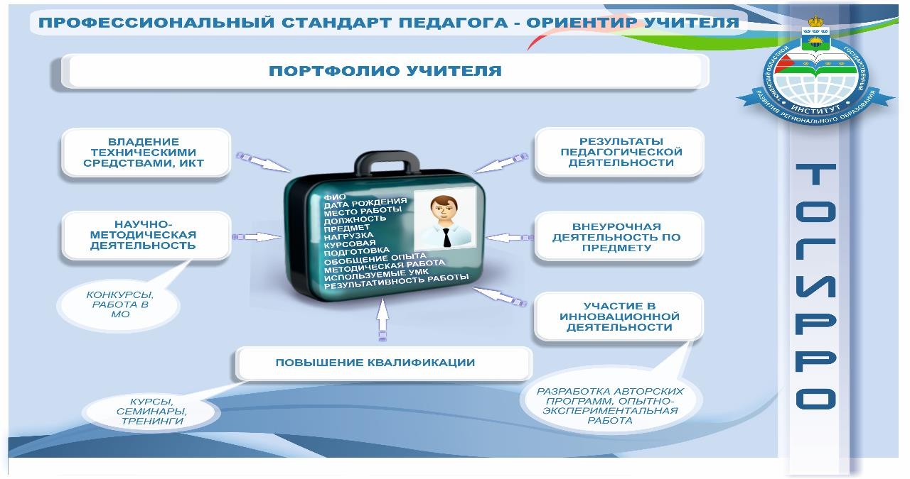

Slide 12
Распоряжение Правительства Российской Федерации от 29 мая 2015 г. N 996-р г. Москва "Стратегия развития воспитания в Российской Федерации на период до 2025 года"
Приоритетами государственной политики в области воспитания являются:
создание условий для воспитания здоровой, счастливой, свободной, ориентированной на труд личности;
формирование у детей высокого уровня духовно-нравственного развития, чувства причастности к историко-культурной общности российского народа и судьбе России;
поддержка единства и целостности, преемственности и непрерывности воспитания;
поддержка общественных институтов, которые являются носителями духовных ценностей;
формирование уважения к русскому языку как государственному языку Российской Федерации, являющемуся основой гражданской идентичности россиян и главным фактором национального самоопределения;
обеспечение защиты прав и соблюдение законных интересов каждого ребенка, в том числе гарантий доступности ресурсов системы образования, физической культуры и спорта, культуры и воспитания;
формирование внутренней позиции личности по отношению к окружающей социальной действительности;
развитие на основе признания определяющей роли семьи и соблюдения прав родителей кооперации и сотрудничества субъектов системы воспитания (семьи, общества, государства, образовательных, научных, традиционных религиозных организаций, учреждений культуры и спорта, средств массовой информации, бизнес-сообществ) с целью совершенствования содержания и условий воспитания подрастающего поколения России.

Slide 13
ОБСУЖДАЕМ: Распоряжение Правительства Российской Федерации от 29 мая 2015 г. N 996-р г. Москва "Стратегия развития воспитания в Российской Федерации на период до 2025 года"
Целью Стратегии является определение приоритетов государственной политики в области воспитания и социализации детей, основных направлений и механизмов развития институтов воспитания, формирования общественно-государственной системы воспитания детей в Российской Федерации, учитывающих интересы детей, актуальные потребности современного российского общества и государства, глобальные вызовы и условия развития страны в мировом сообществе.

Slide 14
Распоряжение Правительства Российской Федерации от 29 мая 2015 г. N 996-р г. Москва "Стратегия развития воспитания в Российской Федерации на период до 2025 года"
Задачи:
создание условий для консолидации усилий социальных институтов по воспитанию подрастающего поколения;
обеспечение поддержки семейного воспитания, содействие формированию ответственного отношения родителей или законных представителей к воспитанию детей;
обеспечение условий для повышения социальной, коммуникативной и педагогической компетентности родителей.

Slide 15
ОБСУЖДАЕМ:
КОНЦЕПЦИЯ ПРЕПОДАВАНИЯ РУССКОГО ЯЗЫКА И ЛИТЕРАТУРЫ В ОУ РФ
(ПРОЕКТ)

Slide 16
II педагогический форум Русского мира
С.В. Волков, член рабочей группы 2-х Концепций преподавания русского языка и литературы :
Принципиальные отличия «Концепции преподавания русского языка и литературы в ОУ РФ» (Гос.Дума, С.Е. Нарышкин, проект одобрен 29.10.15)
от прежней, резко критикуемой «Концепции школьного филологического образования» («Ассоциация учителей литературы и русского языка»):
другой посыл: адресована обществу, а не только филологам,
написана более понятным, непрофессиональным языком (по аналогии с Концепцией математического образования)
обсуждение на сайтах:
http://www.edu.crowdexpert.ru (педагогические работники, специалисты органов управления образованием, региональных институтов повышения квалификации)
www.gouo.ru (родители, члены органов государственно-общественного управления, общественных и профессиональных организаций)
Notes:
16
Калина: Наличие площадки на открытом воздухе, планировка здания, естественное и искусственное освещение, учебная мебель, ее расстановка, рассадка ребят, правильное планирование работы за компьютерами, школьное питание, медицинское обеспечение детей - все это очень важно и будет учтено в новом документе. Облик школ, как по форме, так и по содержанию, должен значительно измениться. Мы получим реальную отдачу, если учиться в школе будет и увлекательно, и интересно, если она станет центром не только обязательного образования, но и самоподготовки, занятий творчеством и спортом. Устройство школьной повседневности оказывается важнейшим фактором образования – не менее значимым, чем содержание учебников, квалификация учителей и оснащенность школьных классов и лабораторий.
Школа существует не для взрослых, а для детей. Детское восприятие – всегда целостное, синкретичное. Дети не могут, например, отделить урок, на котором учитель говорит правильные слова о чистоте и гигиене, от той пыли и грязи, с которой они сталкиваются в школьной реальности.
При несовпадении «урока учителя» и «урока реальности» школьник попадает в ситуацию когнитивного диссонанса, недоумения, нестерпимого разрыва, ему требуется этот разрыв преодолеть и восстановить целостное понимание. Результат этого процесса – вывод об иллюзорности «урока учителя» по сравнению с «уроком реальности», особенно если это происходит в обстановке убогой и запущенной школьной инфраструктуры.

Slide 17
II педагогический форум: проблемные зоны в Концепции преподавания русского языка и литературы :
особенности преподавания русского языка в условиях ограниченной русскоязычной среды;
механизмы оценки результатов филологического образования – прежде всего метапредметных и личностных;
принципы системности и преемственности на разных ступенях обучения: начальная школа – основное образование – среднее общее образование – высшая школа;
судьба предметной области «Русский язык и литература» в старшей школе.
Notes:
17
Калина: Наличие площадки на открытом воздухе, планировка здания, естественное и искусственное освещение, учебная мебель, ее расстановка, рассадка ребят, правильное планирование работы за компьютерами, школьное питание, медицинское обеспечение детей - все это очень важно и будет учтено в новом документе. Облик школ, как по форме, так и по содержанию, должен значительно измениться. Мы получим реальную отдачу, если учиться в школе будет и увлекательно, и интересно, если она станет центром не только обязательного образования, но и самоподготовки, занятий творчеством и спортом. Устройство школьной повседневности оказывается важнейшим фактором образования – не менее значимым, чем содержание учебников, квалификация учителей и оснащенность школьных классов и лабораторий.
Школа существует не для взрослых, а для детей. Детское восприятие – всегда целостное, синкретичное. Дети не могут, например, отделить урок, на котором учитель говорит правильные слова о чистоте и гигиене, от той пыли и грязи, с которой они сталкиваются в школьной реальности.
При несовпадении «урока учителя» и «урока реальности» школьник попадает в ситуацию когнитивного диссонанса, недоумения, нестерпимого разрыва, ему требуется этот разрыв преодолеть и восстановить целостное понимание. Результат этого процесса – вывод об иллюзорности «урока учителя» по сравнению с «уроком реальности», особенно если это происходит в обстановке убогой и запущенной школьной инфраструктуры.

Slide 18
II педагогический форум Русского мира: дискуссия о 3-х списках для чтения в старшей школе (обсуждение на сайте http://www.edu.crowdexpert.ru )
С.В. Волков, член рабочей группы 2-х Концепций преподавания русского языка и литературы :
«Есть мнение, что в старшей школе список А сформировать невозможно, поэтому сделать только списки В и С».
И.Н. Сухих, д.фил.н., проф., автор учебника литературы:
«Этот путь непродуктивен. Тургенева можно заменить только Тургеневым, а не Прилепиным… Наша литература существует до тех пор, пока есть классический канон как скелет культуры».
С.В. Федоров, д.п.н. (СпГУ, Санкт-Петербург):
«Я не исключал бы из списка тексты, а включал».
Notes:
18
Калина: Наличие площадки на открытом воздухе, планировка здания, естественное и искусственное освещение, учебная мебель, ее расстановка, рассадка ребят, правильное планирование работы за компьютерами, школьное питание, медицинское обеспечение детей - все это очень важно и будет учтено в новом документе. Облик школ, как по форме, так и по содержанию, должен значительно измениться. Мы получим реальную отдачу, если учиться в школе будет и увлекательно, и интересно, если она станет центром не только обязательного образования, но и самоподготовки, занятий творчеством и спортом. Устройство школьной повседневности оказывается важнейшим фактором образования – не менее значимым, чем содержание учебников, квалификация учителей и оснащенность школьных классов и лабораторий.
Школа существует не для взрослых, а для детей. Детское восприятие – всегда целостное, синкретичное. Дети не могут, например, отделить урок, на котором учитель говорит правильные слова о чистоте и гигиене, от той пыли и грязи, с которой они сталкиваются в школьной реальности.
При несовпадении «урока учителя» и «урока реальности» школьник попадает в ситуацию когнитивного диссонанса, недоумения, нестерпимого разрыва, ему требуется этот разрыв преодолеть и восстановить целостное понимание. Результат этого процесса – вывод об иллюзорности «урока учителя» по сравнению с «уроком реальности», особенно если это происходит в обстановке убогой и запущенной школьной инфраструктуры.

Slide 19
Способность к саморазвитию – основная профессиональная компетенция педагога!
Проверь себя – происходит ли твое саморазвитие?
1. Видишь ли смысл своей жизни в воспитании нового человека?

Slide 20
Способность к саморазвитию – основная профессиональная компетенция педагога!
Проверь себя – происходит ли твое саморазвитие?
2. Является для тебя профессиональный и личностный рост главным содержанием твоей жизнедеятельности?

Slide 21
Способность к саморазвитию – основная профессиональная компетенция педагога!
Проверь себя – происходит ли твое саморазвитие?
3. Знаешь ли ты, что и как в себе надо развивать, чтобы быть современным учителем?

Slide 22
Способность к саморазвитию – основная профессиональная компетенция педагога!
Проверь себя – происходит ли твое саморазвитие?
4. Знаешь ли ты свои сильные и слабые стороны?

Slide 23
Способность к саморазвитию – основная профессиональная компетенция педагога!
Проверь себя – происходит ли твое саморазвитие?
5. Есть ли у тебя программа работы над собой?

Slide 24
Способность к саморазвитию – основная профессиональная компетенция педагога!
Проверь себя – происходит ли твое саморазвитие?
6. Знаешь ли ты, какими способами можно выработать у себя требуемые качества?

Slide 25
Способность к саморазвитию – основная профессиональная компетенция педагога!
Проверь себя – происходит ли твое саморазвитие?
7. Можешь ли длительное время двигаться
к поставленной цели?

Slide 26
Способность к саморазвитию – основная профессиональная компетенция педагога!
Проверь себя – происходит ли твое саморазвитие?
8. Умеешь ли ты держать себя в руках в критических ситуациях?

Slide 27
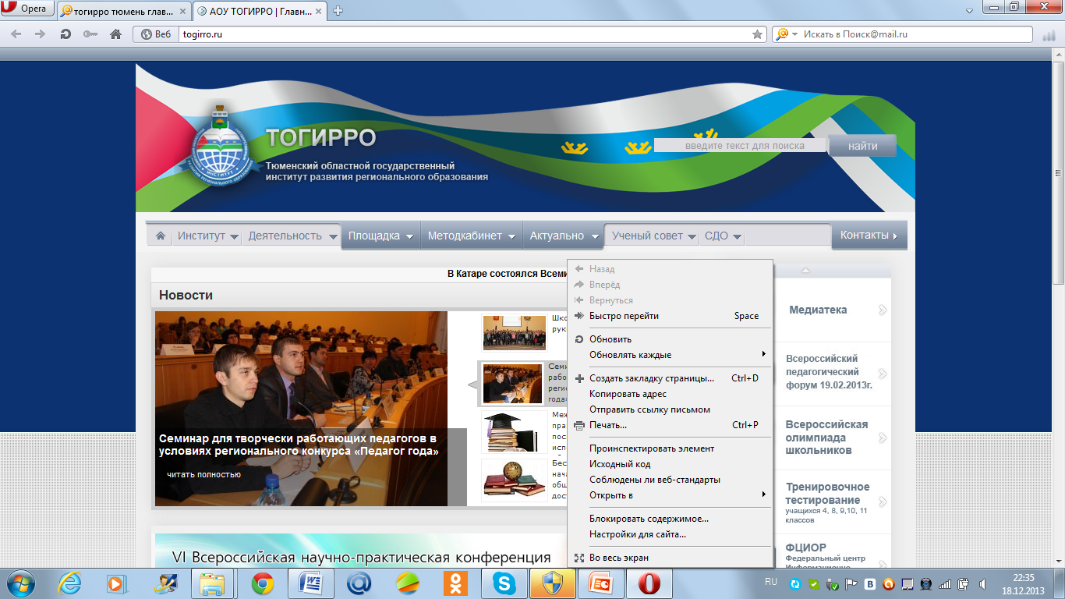
Форум «Читаем, обсуждаем!»

Slide 28


Slide 29
ТВОРЧЕСКИХ УСПЕХОВ! Рады помочь!
Володина Елена Николаевна,
к.фил.н., доцент, зав.кафедрой филологии ТОГИРРО
89048757359
elena_mayak_@mail.ru
Медведева Елена Георгиевна,
доцент кафедры филологии ТОГИРРО
89224853185
elena_medvedeva_15@mail.ru
Третьякова Виктория Юрьевна,
ст.преподаватель кафедры филологии ТОГИРРО
89829291279
tretyakouauy1211232@mail.ru
тел.кафедры: 8(3452) 390289

